Slide 1




Slide 2


Slide 5







Slide 7

ㅣㅑㅏ드ㅑㅣ
Cho
Yong Jin

Slide 8
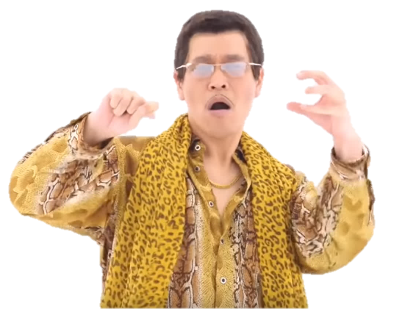

Slide 9
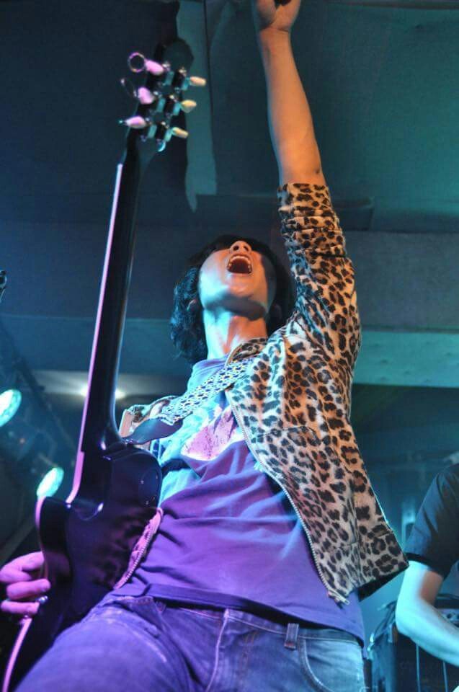
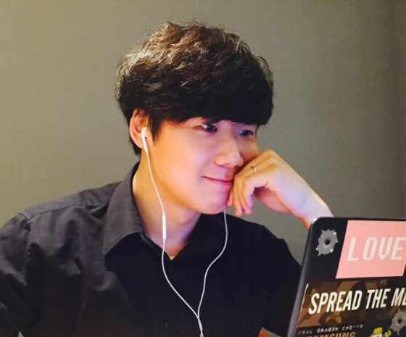

Slide 10


Slide 11
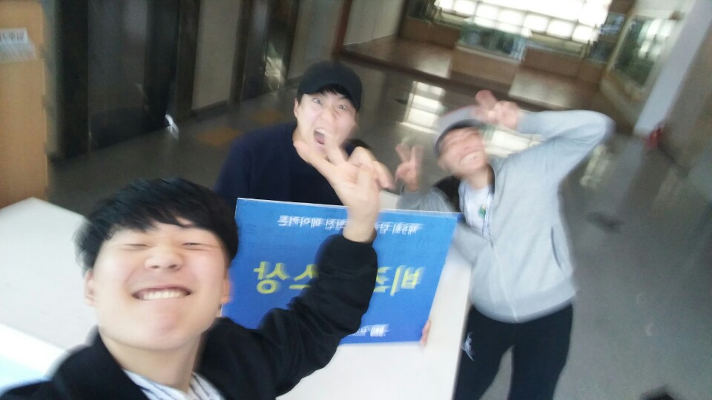

Slide 13
